Slide 1
Обобщенные типы данных
Тема 14

Slide 2
Обобщенные типы данных
Многие алгоритмы не зависят от типов данных, с которыми они работают (сортировка и поиск).
Возможность отделить алгоритмы от типов данных предоставляют классы-прототипы (generics, обобщенные классы) – параметризированные классы, имеющие в качестве параметров типы данных.
С помощью обобщений можно создать единый класс, который автоматически становится пригодным для обработки разнотипных данных.

Slide 3
Обобщенные типы данных
class Vector
{
object [] arr;
int size;
. . . .
}
object[] arr
int
double
int
string
Person
int s=0;
for(int i=0;i<arr.Length;i++)
if (arr[i] is Person p)
s+=p.Age;
Notes:
Проблема: мы не знаем, какого типа данные нам нужно хранить в классе Vector
3

Slide 4
Обобщенные типы данных
class Vector <T>
{
T [] arr;
int size;
. . . .
}
Person [] arr
Person
Person
Person
Person
Person
Person
int s=0;
for(int i=0;i<arr.Length;i++)
s+=p.Age;
Notes:
4

Slide 5
Общая форма объявления обобщенного класса
//объявление обобщенного класса
class ИмяКласса <список_формальных_параметров_типа>
{…}
//ссылка на обобщенный класс
ИмяИласса <список_фактических параметров_типа> имяПеременной = new ИмяКласса <список_фактических_параметров_типа> (список_фактических_параметров_конструктора);
Фактические параметры подставляются вместо формальных
Notes:
Обобщенный класс – это шаблон. Программный код формируется на этапе выполнения программы, когда создается первый объект класса, определяемого шаблоном.
В С++ программный код создается на этапе компиляции (инстанцирование шаблона)

Slide 6
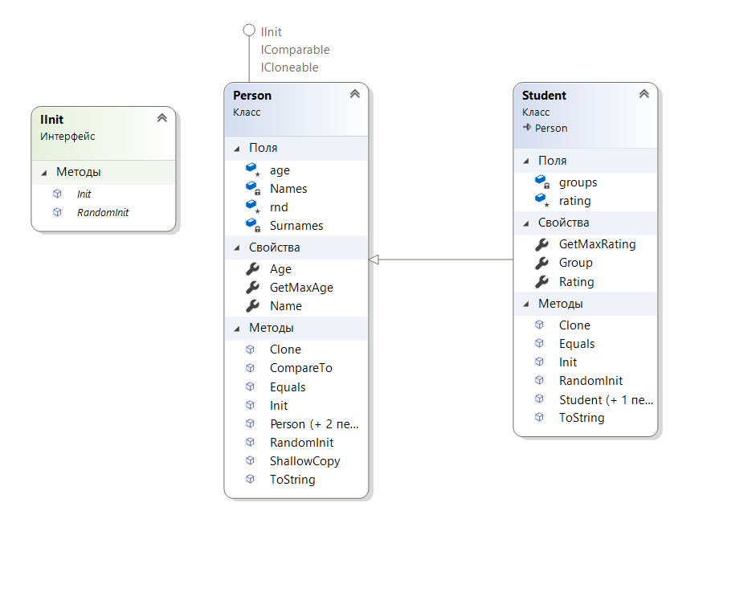
Пример

Slide 7
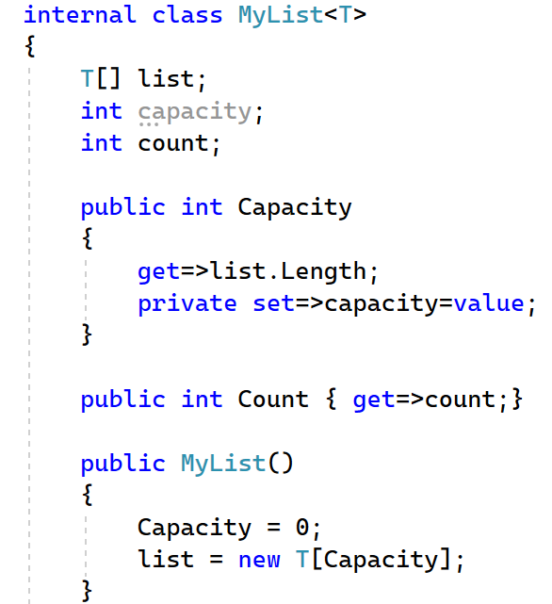
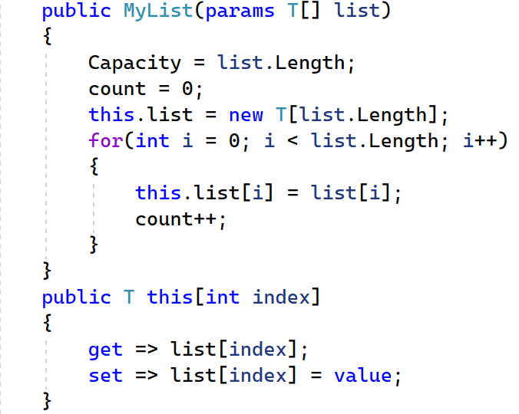
Пример
Формальный параметр
типа

Slide 8
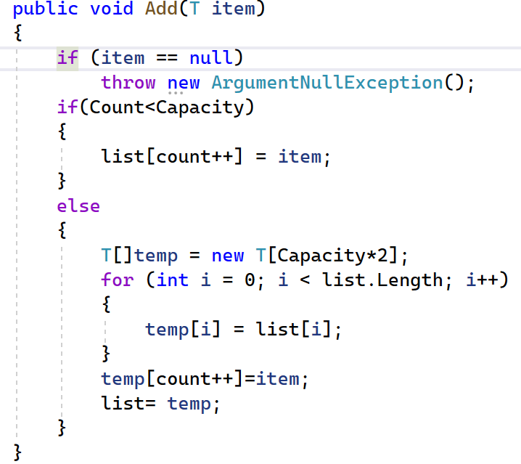
Пример

Slide 9
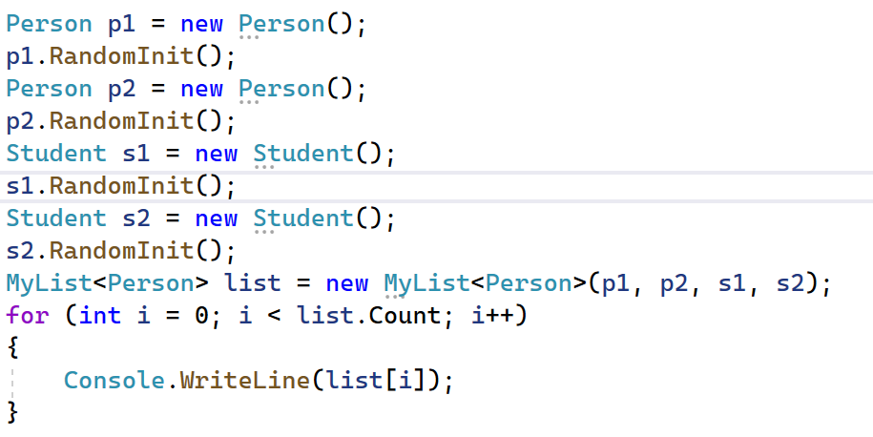
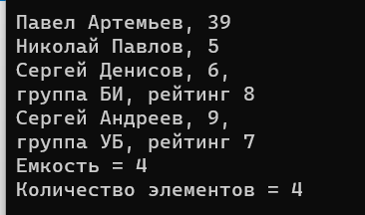
Пример
Фактический параметр
типа

Slide 10
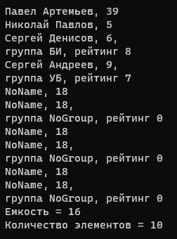
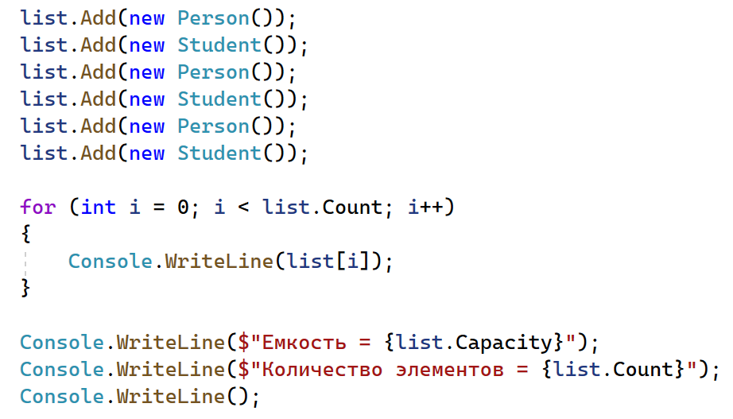
Пример 2

Slide 11
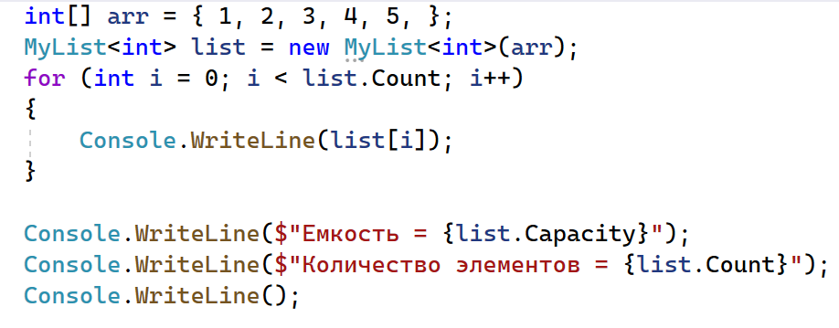
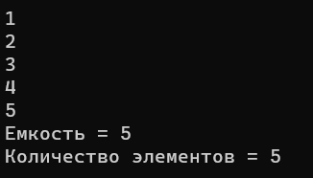
Пример
Фактический параметр
типа

Slide 12
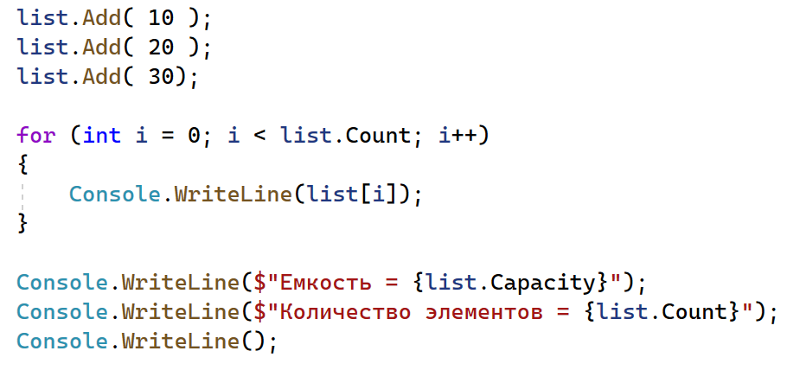
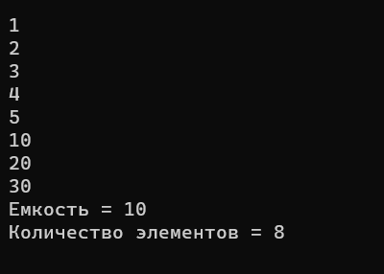
Пример

Slide 13
Рекомендации по именованию обобщенных типов:
Имена обобщенных типов должны начинаться с буквы Т.
Если обобщенный тип может быть заменен любым классом, т.к. нет никаких специальных требований, и используется только один обобщенный тип, Т — вполне подходящее имя для обобщенного типа:
public class Vector <T> { }
public class List <T> { }
Если к обобщенному типу предъявляются специальные требования, либо же используется два или более обобщенных типа в качестве параметров, то следует применять осмысленные имена типов:
public class SortedList<TKey, TValue> { }

Slide 14
Ограниченные типы
Указывая параметр типа, можно наложить определенное ограничение на этот параметр с помощью оператора where при указании параметра типа:
class ИмяКласса <параметр_типа> where параметр_типа : ограничения {...}
где ограничения указываются списком через запятую.

Slide 15
Ограничения
Ограничение на базовый класс: наличие определенного базового класса в аргументе типа(указывается имя требуемого базового класса).
Ограничение на интерфейс: реализация одного или нескольких интерфейсов аргументом типа (указывается имя требуемого интерфейса).
Ограничение на конструктор: нужен конструктор без параметров в аргументе типа (оператор new()).
Ограничение ссылочного типа: указываем аргумент ссылочного типа с помощью оператора class.
Ограничение типа значения: указываем аргумент типа значения с помощью оператора struct.

Slide 16
Ограничения
class MyList<T>
where T:Person
{…}
1. MyList <Student> list1 = new MyList <Student>();
2. MyList <int> list2 = new MyList <int>();
3. MyList <Person> list3= new MyList <Person>();
Notes:
Ошибка 2
16

Slide 17
Ограничения
class MyList<T>
where T : IInit
{…}
1. MyList <Student> list1 = new MyList <Student>();
2. MyList <int> list2 = new MyList <int>();
3. MyList <Person> list3= new MyList <Person>();
Notes:
Ошибка 2 и 3
17

Slide 18
Ограничения
class MyList<T>
where T: new()
{…}
1. MyList <Student> list1 = new MyList <Student>();
2. MyList <int> list2 = new MyList <int>();
3. MyList <Person> list3= new MyList <Person>();
Notes:
Ошибка 3 (в Person нет конструктора без параметров)
18

Slide 19
Ограничения
class MyList<T>
where T: struct
{…}
1. MyList <Student> list1 = new MyList <Student>();
2. MyList <int> list2 = new MyList <int>();
3. MyList <Person> list3= new MyList <Person>();
Notes:
Ошибка 1 и 3
19

Slide 20
Ограничения
class MyList<T>
where T: class
{…}
1. MyList <Student> list1 = new MyList <Student>();
2. MyList <int> list2 = new MyList <int>();
3. MyList <Person> list3= new MyList <Person>();
Notes:
Ошибка 2
20

Slide 21
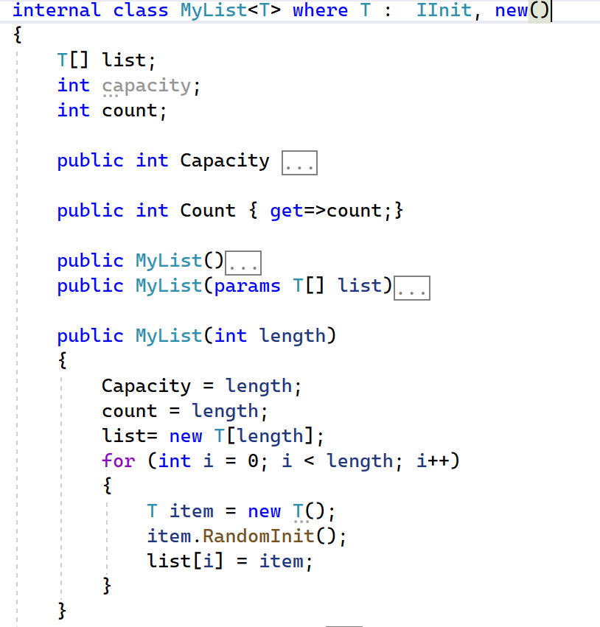
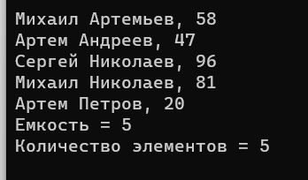
Ограничения

Slide 22
Обобщенные методы
Построение обобщенных методов представляет собой более развитую версию традиционной перегрузки методов. Перегрузка — это определение нескольких версий одного метода, отличающихся друг от друга количеством или типами параметров.

Slide 23
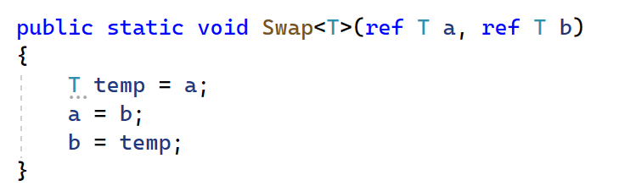

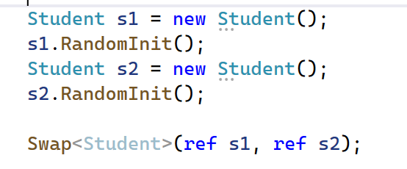
Пример

Slide 24
Обобщенные интерфейсы
IComparable <T>
IEquatable <T>
class Person: IComparable<Person> , IEquatable<Person>
{
. . . .
public virtual int CompareTo(Person other)
{
return String.Compare(this.Name, other.Name);
}
public virtual bool Equals(Person other)
{
return this.Name == other.Name && this.Age == other.Age;
}
}
Отличие от IComparable: нет приведения к типу Person!

Slide 25
Ковариантность и контравариантность обобщенных интерфейсов
Понятия ковариантности и контравариантности связаны с возможностью использовать в приложении вместо некоторого типа другой тип, который находится ниже или выше в иерархии наследования.
Имеется три возможных варианта поведения:
Ковариантность: позволяет использовать более конкретный тип, чем заданный изначально (частный вместо общего)
Person
Student

Slide 26
Ковариантность и контравариантность обобщенных интерфейсов
Контравариантность: позволяет использовать более универсальный тип, чем заданный изначально (общий вместо частного)
Инвариантность: позволяет использовать только заданный тип.
Person
Student

Slide 27
Ковариантность и контравариантность обобщенных интерфейсов
По умолчанию все обобщенные интерфейсы являются инвариантными.
Обобщенные интерфейсы могут быть ковариантными, если к универсальному параметру применяется ключевое слово out.
Универсальный параметр контрвариантного типа может использоваться только в качестве типа значения, возвращаемого методами интерфейса, но не может использоваться в качестве типа аргументов метода или ограничения методов интерфейса.

Slide 28
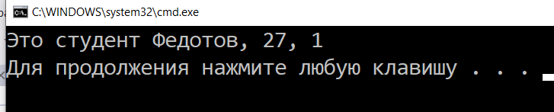
Пример инвариантных интерфейсов
public interface ICreate< T>
{
T Create();
}
class Fabric<T> : ICreate<T> where T:Person, new()
{
public T Create()
{
T temp = new T();
temp.Init();
return temp;
}
}
static void Main(string[] args)
{
ICreate<Student> fst = new Fabric<Student>();
Student s = fst.Create();
s.Show();
}
Student
Student
Notes:
Инвариантность: позволяет использовать только заданный тип.
28

Slide 29
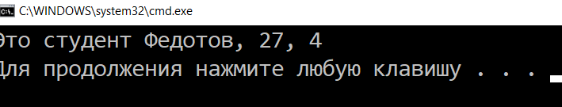
Пример ковариантных интерфейсов
public interface ICreate<out T>
{
T Create();
}
class Fabric<T> : ICreate<T> where T:Person, new()
{
public T Create()
{
T temp = new T();
temp.Init();
return temp;
}
}
static void Main(string[] args)
{
ICreate<Person> fp = new Fabric<Student>();
Person p = fp.Create();
p.Show();
}
Person
Student
Notes:
Ковариантность: позволяет использовать более конкретный тип, чем заданный изначально (частный вместо общего)
29

Slide 30
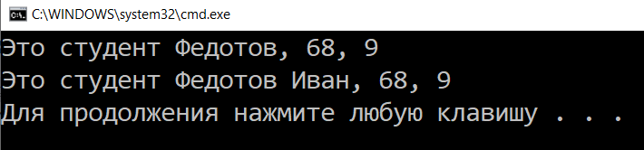
Пример контрвариантных интерфейсов
static void Main(string[] args)
{
. . . .
ISetData<Student> sd = new ToChange<Person>();
sd.SetName(s, "Иван"); s.Show();
}
public interface ISetData<in T>
{
void SetName(T t, string name);
}
class ToChange<T>: ISetData<T>where T:Person
{
public void SetName(T t, string name)
{
t.Name += " "+name;
}
}
Student
Person
Notes:
Контравариантность: позволяет использовать более универсальный тип, чем заданный изначально (общий вместо частного)
30

